Slide 1
Doxygen
Ing. Jerónimo F. Atencio
jerome5416@gmail.com

Slide 2
Por que usar doxygen?
Requerimiento en algunos proyectos.
Es una pesadilla mantener los documentos del código cuando están separados.
Realiza diagramas de interacción.
Ayuda a entender código ajeno. (Código no documentado con doxygen)
Es utilizado en proyectos importantes.
16:49
<number> de 25

Slide 3






Quien usa doxygen?
Mozilla
MySQL
OpenOffice
MediaWiki
ALSA
KDE
GraphViz
Libvlc
16:49
Fuente: www.doxygen.org
<number> de 25

Slide 4
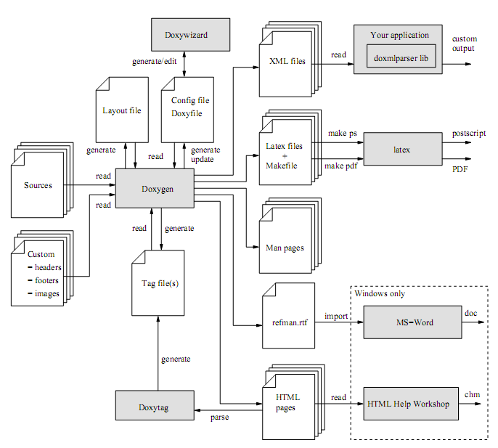
Que es doxygen?
16:49
<number> de 25
Notes:
Es una herramienta que parcea el código fuente y genera una documentación

Slide 5
Politicas para programación.
Código debe ser escrito de manera legible.
Identar y espaciar el código.
Llevar a cabo una buena documentación interna.
Usar convenciones de nombres.
Usar doxygen para especificar funciones, estructuras, campos, etc.
16:49
<number> de 25

Slide 6
Fuentes no documentados I
Abrir consola.
Ir hasta la raiz de los fuentes.
Ejecutar:
Generar un archivo de configuración.
Generar documentación
$doxygen
$doxygen –g
$doxygen Doxyfile
16:49
<number> de 25

Slide 7
Fuentes no documentados II
Editor de texto abrir el archivo de configuración.
Editar los siguientes campos.
  PROJECT_NAME = "Ejemplo doxy“
  OUTPUT_DIRECTORY = ./doxy
  CREATE_SUBDIRS = YES
  OUTPUT_LANGUAGE = English
  TAB_SIZE = 4
  OPTIMIZE_OUTPUT_FOR_C = YES
  EXTRACT_ALL = YES
16:49
<number> de 25

Slide 8
Fuentes no documentados III
  INPUT = ./
  INPUT_ENCODING = UTF-8
  RECURSIVE = NO
  GENERATE_LATEX = NO
  HAVE_DOT = YES
  CALL_GRAPH = YES
  CALLER_GRAPH = YES
Generar la documentación.
$doxygen Doxyfile
16:49
<number> de 25

Slide 9
Fuentes no documentados IV
Abra el archivo ./doxy/html/index.html con su browser.
Navegue por la documentación.
Modifique la configuración para agregar el código a la misma.
Generar documentación
  SOURCE_BROWSER = YES
$doxygen Doxyfile
16:49
<number> de 25

Slide 10
Documentando el código I
Hay varios estilos
  JavaDoc
  Qt
Los asteriscos intermedios son opcionales
  /**
  * … Text …
  */
  /*!
  * … Text …
  */
16:49
<number> de 25

Slide 11
Documentando el código II
Hay dos opciones:
  Antes de la declaración, definición o miembro a documentar. (mas común)
  En otro lugar. Otro archivo.
Durante el parceo Doxygen
  Elimina los asteriscos.
  Las líneas en blanco son separadores de párrafo.
  Crea enlaces entre elementos documentados.
16:49
<number> de 25

Slide 12
Documentando un archivo
  EXTRACT_ALL = NO
/**
\file main.c
\brief Contiene el main.
\details Sin detalles.
\author Ing. Jerónimo F. Atencio (jerome5416@gmail.com)
\date 2010.06.05
\version 1.0.0
*/
16:49
<number> de 25

Slide 13
Documentando una función I
/**
\fn int main (void)
\brief Cálcula suma y producto.
\details Pide el ingreso de dos números enteros, realiza la suma y el producto.
Si los dos operandos son cero sale del programa.
\author Ing. Jerónimo F. Atencio (jerome5416@gmail.com)
\date 2010.06.05
\return Retorna siempre cero.
*/
\fn Es redundante
16:49
<number> de 25

Slide 14
Documentando una función II
/**
\fn int operSuma (int a, int b)
\brief Suma dos numeros enteros y retorna el resultado.
\details Sin detalles
\author Ing. Jerónimo F. Atencio (jerome5416@gmail.com)
\date 2010.06.05
\param [in] a Primer operando a sumar
\param [in] b Segundo operando a sumar
\return Retorna la suma de los operandos pasados como parámetros
*/
16:49
<number> de 25

Slide 15
Documentando variables.
Breve descripción de una variable
  unsigned char buffer[SIZE_1]; //!< Buffer
Descripción mas detallada. Puede ser colocada en otro archivo.
  /**
* \var unsigned char buffer[SIZE_1];
  * \brief Descripción breve de la variable.
  * \details Descripción detallada de la variable.
  */
  unsigned char buffer[SIZE_1];
16:49
<number> de 25

Slide 16
Documentando estructuras
/** \struct resultado_S
\brief Almacena el resultado.
*/
struct resultado_S {
int suma; //!< Resultado del producto.
int producto;//!< Resultado de la suma.
};
$doxygen Doxyfile
16:49
<number> de 25

Slide 17
Documentando enum.
/** \enum dias_E
\brief Días de la semana.
*/
enum dias_E {
DOMINGO = 0x00, //!< Domingo.
LUNES, //!< Lunes.
MARTES, //!< Martes.
MIERCOLES, //!< Miercoles.
JUEVES, //!< Jueves.
VIERNES, //!< Viernes.
SABADO, //!< Sabado.
};
$doxygen Doxyfile
16:49
<number> de 25

Slide 18
Comandos estructurales.
\struct
\union
\enum
\def
\typedef
\file
\fn
\class
16:49
<number> de 25

Slide 19
Indicadores estructurales
Listas:
  \todo Genera una pagina con una lista todo
  \bug Genera una pagina con una lista de bugs
  \test Descripción de casos de testeo.
Resaltado
  \warning Deja indicado un warning en la función
  \note Dejar notas.
  \version
16:49
<number> de 25

Slide 20
Pagina principal
  /**
  * \mainpage Página principal.
  *
  * \section intro Introducción
  *
  * Introducción Texto.
  *
  * \section install Instalación
  *
  * \subsection step1 Paso1
  * - Abra la caja.
  */
16:49
<number> de 25

Slide 21
Creación de páginas
  /**
  * \page historyPage Historial
  *
  * \section Version01 Version01
  * Descripción de la versión
  * \subsection Subsección
  * Lista de bugs resueltos
  * \ref step1 Link al paso 1
  *
  */
R
16:49
<number> de 25

Slide 22
Listas
Guiones
HTML
/**
- Hora:
- [HH] Horas
- [MM] Minutos
- [SS] Segundos
- [AM/PM/24]
- Fecha
- Día
- Mes
- Año
*/
/** <ul>
  <li> Hora
  <ol>
  <li> [HH] Horas
  <li> [MM] Minutos
  <li> [SS] Segundos
  <li>[AM/PM/24]
  </ol>
  <li> Fecha
  <ol>
  <li> Día
  <li> Mes
  <li> Año
  </ol>
  </ul>
*/
16:49
<number> de 25

Slide 23
Insertar imagenes
  IMAGE_PATH = ./
  /**
  * \image html UTN.png "UTN FRBA"
  */
El primer argumento indica el formato
  Html
  Rtf
  Latex
El nombre de la imagen
Nota al pie de la imagen
16:49
<number> de 25

Slide 24
Preguntas?
16:49
<number> de 25

Slide 25

Hay tabla si el código
esta escrito de manera ilegible.
NO respeta identado alguno.
NO respeta el espaciado.
NO esta comentado internamente.
NO usa convenciones de nombres.
NO esta documentado con doxygen.
16:49
<number> de 25

